Slide 1


Bliv klogere på Neurodiversitet
Dansk Metal
Når du kopierer denne forside over i din præsentation så husk at vælge:
Bevar Kildeformatering
Ellers vises billedet ikke!
18.30 Velkomst ved Rene
18.40 Hvem er Martin og hvorfor ved han noget om Neurodiversitet
18.50 Hvem er Line og hvordan lever hun med ADHD
19.00 Martin giver eksempler på, hvordan man kan gå i skole eller arbejde, hvis man er neurodivergent
19.30 Pause
19.45 Line fortæller om sit liv med ADHD og giver gode tips til, hvordan man lever godt med ADHD
21.00 Slut
Martin Rasmussen
Line Petersen
Mandag den 17. august 2026

Slide 2
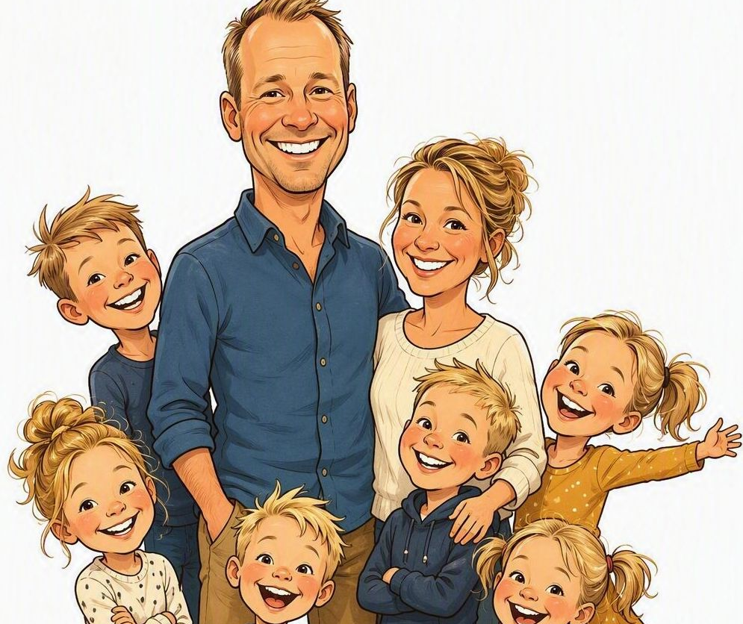
Hvem er jeg?
Martin Rasmussen, souschef i Dansk Metal
Bosat i Odense
Gift med Gitte, som er neurodivergent
6 sammenbragte børn – et af dem har ADHD og autisme
En søn med ADHD, som ikke ønsker en diagnose
Vigtigt: Der kommer personlige fortællinger – de skal behandles fortroligt og bliver i lokalet
Dansk Metal

Slide 3
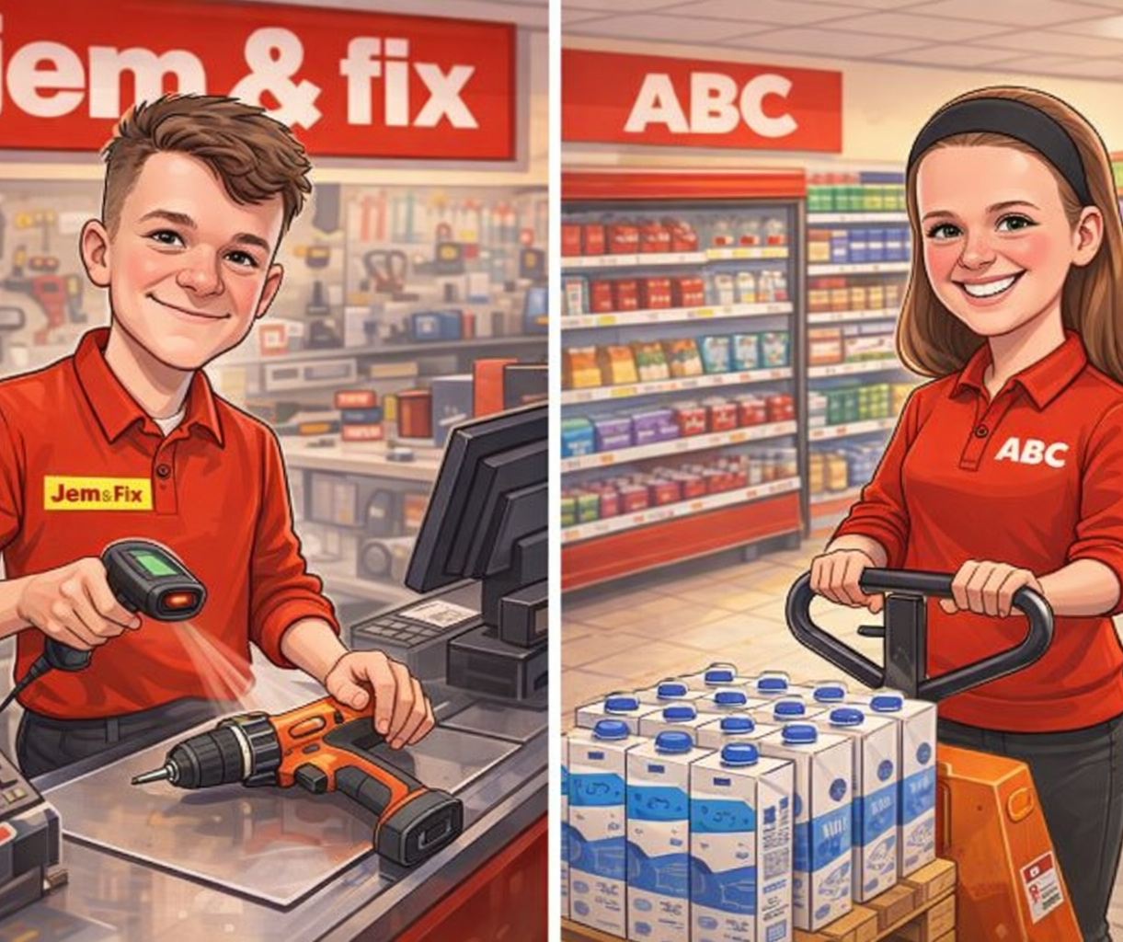
Min personlige erfaring
Forudsigelighed
Fra godt til skidt på 1 sek
Stor retfærdighedsfølelse
Ting skal give mening
Udfordringer med sociale kompetencer
Kan fylde for meget
Mister fokus
Dansk Metal

Slide 4
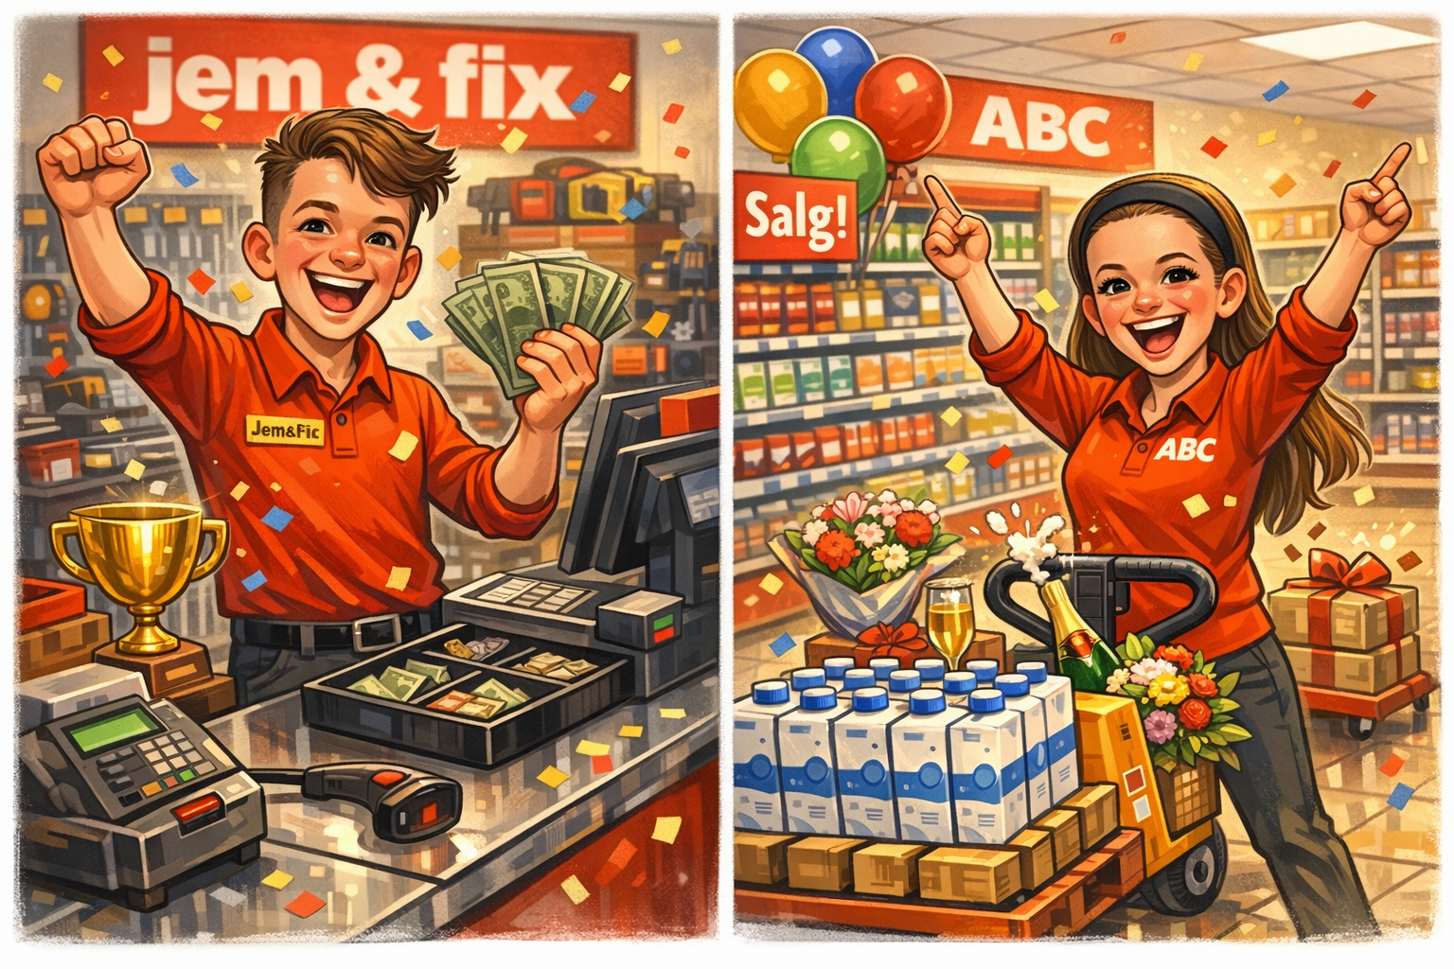
Min personlige erfaring
Er hurtige til at lære
Meget lette at begejstre
Arbejder gerne længe hvis det er spændende
Kreative
Dansk Metal

Slide 5

Hvad er konklusionen?
Dialog og forventningsafstemning
Tydelige rammer og forudsigelighed
Mulighed for fleksibilitet og løbende opfølgning
Det gælder alle
Dansk Metal

Slide 6
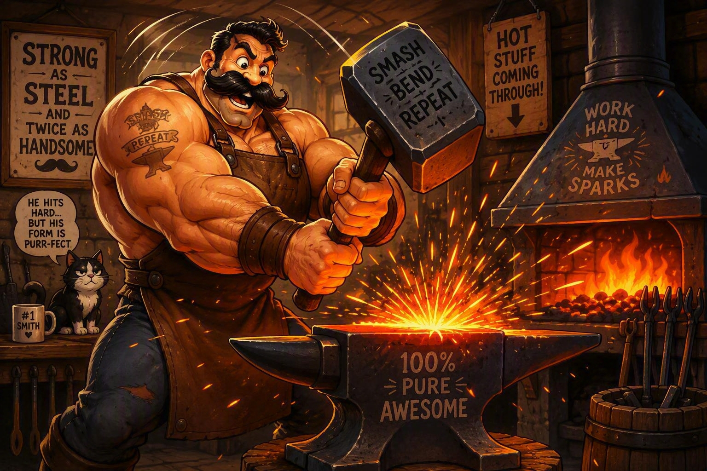
Den stærke smed
Dansk Metal

Slide 7
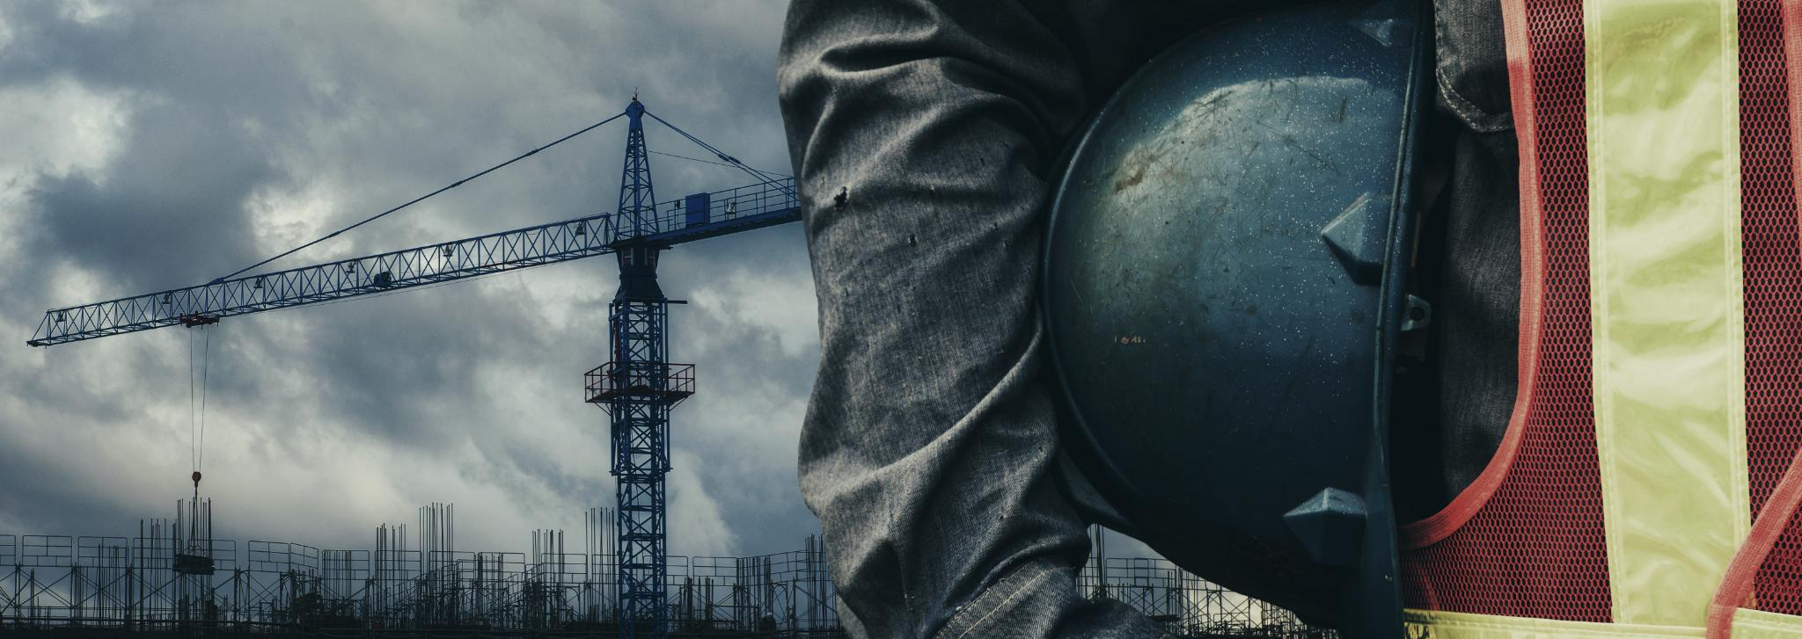
Vi har brug for arbejdskraft i industrien
Der er mangel på arbejdskraft i industrien. Manglen bliver større i de kommende år. Over halvdelen af industrivirksomhederne forventer at mangle medarbejdere i 2030
Årsager til manglen: Demografiske ændringer
Fra 2023 til 2035 vil omkring 150.000-175.000 faglærte gå på pension
Dansk Metal

Slide 8
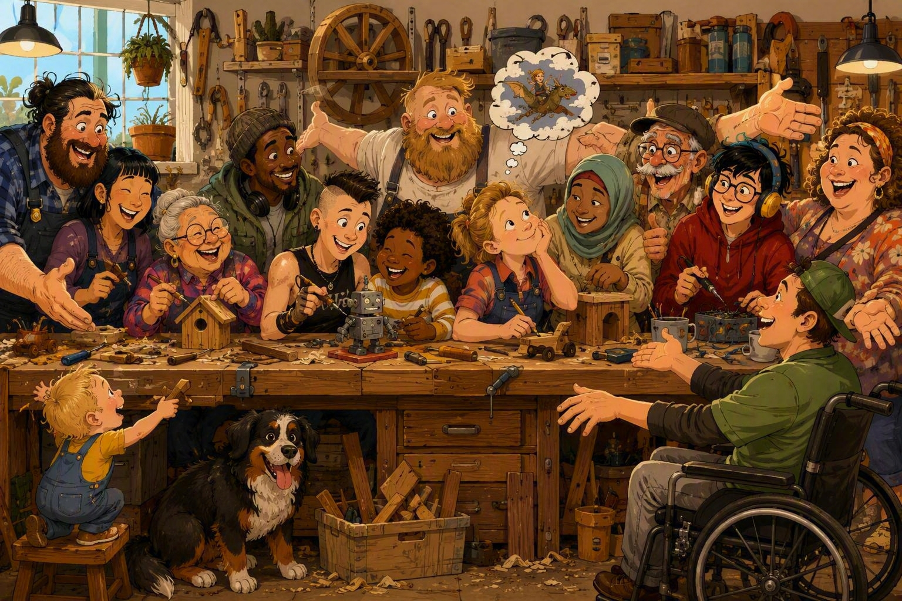
Der skal være plads til alle
Dansk Metal

Slide 9
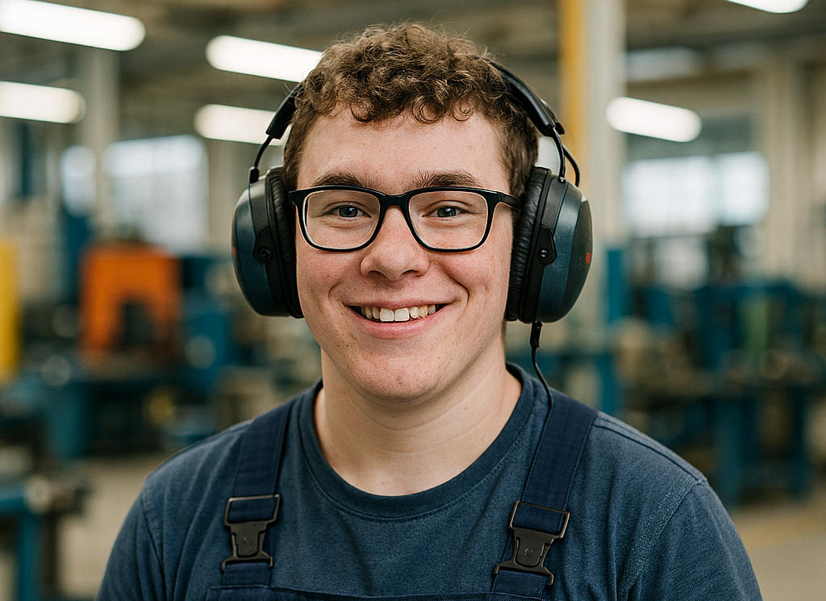
Plads til alle – også de neurodivergente
Op mod 20% af befolkningen: kan betragtes som neurodivergente. Mange har ikke fået en diagnose.
Der er stigende opmærksomhed på inklusion af neurodivergente på arbejdsmarkedet, men de står stadig over for mange udfordringer.
Samlet set er der en høj forekomst af neurodivergens blandt unge, selvom den præcise andel afhænger af definition og specifikke diagnoser.
Når du har mødt en med ADHD
Så har du mødt en med ADHD
Dansk Metal

Slide 10
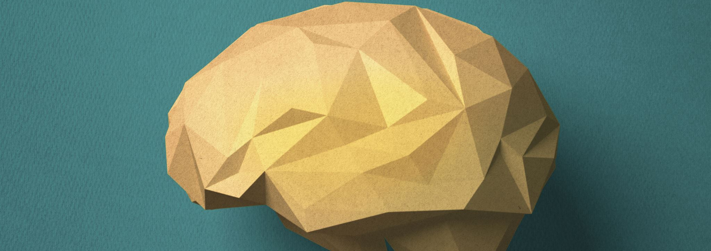
Hvad betyder det at være neurodivergent?
Neurodivergens betyder, at hjernen fungerer anderledes end den typiske norm.
Det inkluderer tilstande som autisme, ADHD, ordblindhed og Tourettes syndrom.
Neurodivergente oplever verden og bearbejder information på unikke måder.
Det kan medføre både styrker og udfordringer i dagligdagen og på arbejdet.
At være neurodivergent handler om forskellighed, ikke en sygdom eller fejl.
Dansk Metal

Slide 11

Udfordringer ved ADHD og autisme på arbejdspladsen
ADHD kan føre til koncentrationsproblemer og uorganiseret arbejde.
Autisme kan give vanskeligheder i sociale interaktioner.
Sansefølsomhed kan gøre støjende miljøer udfordrende.
Uklare opgaver kan skabe stress og forvirring.
Behov for fleksible arbejdsordninger kan være en udfordring.
Dansk Metal

Slide 12
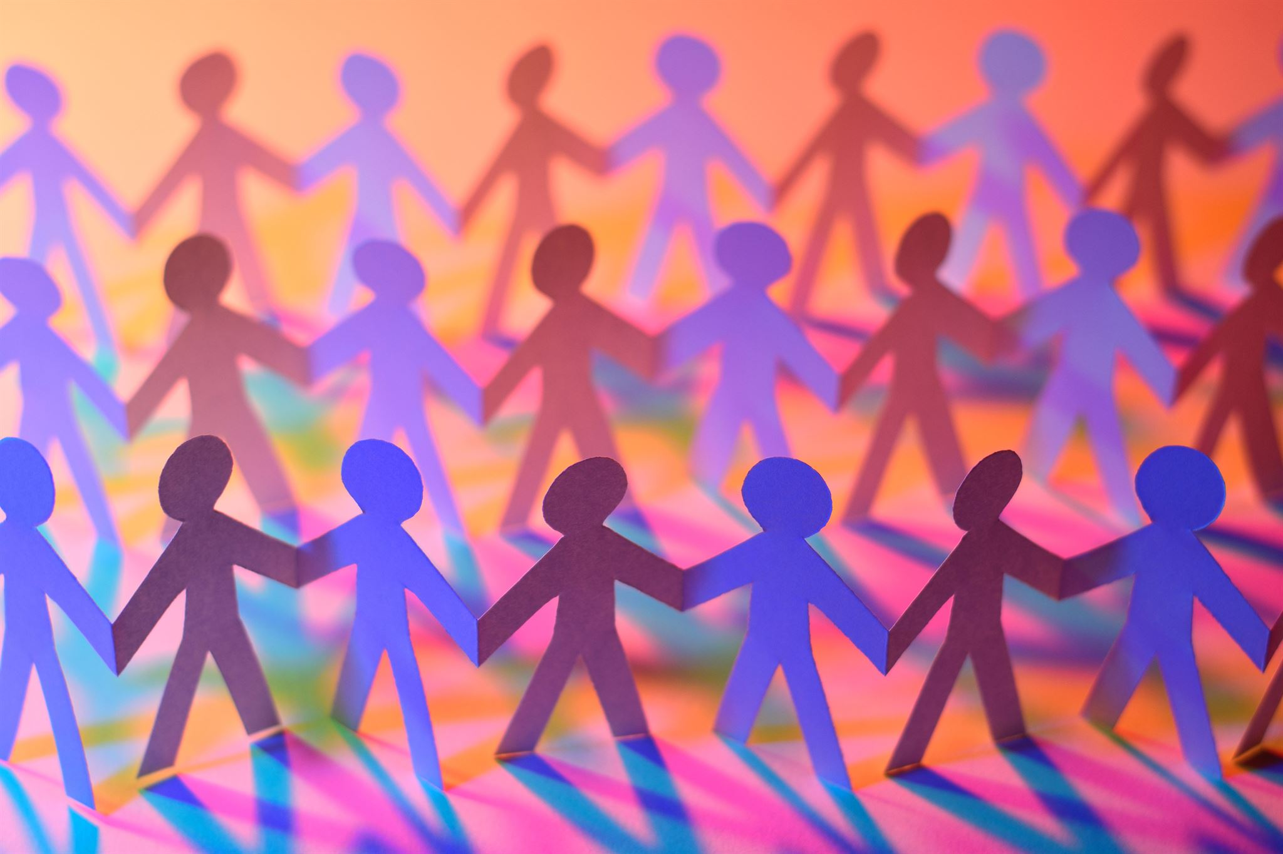
Fordelene ved neurodiversitet på arbejdspladsen
Unikke kompetencer: Autister er gode til detaljer og koncentration.
Personer med ADHD er kreative og tænker hurtigt.
Fleksible arbejdsrammer gavner både neurodivergente og neurotypiske.
Mangfoldige teams fremmer innovation og bedre beslutninger.
Med små justeringer kan flere neurodivergente komme i job.
Dansk Metal
Notes:
Neurodiversitet bringer unikke styrker til arbejdspladsen. Autister kan fokusere på detaljer og have god hukommelse, mens personer med ADHD ofte er energiske og kreative. Fleksible arbejdsrammer forbedrer trivsel for alle, og mangfoldige teams øger innovationen. Desuden kan virksomheder med få tilpasninger inkludere flere neurodivergente medarbejdere, hvilket øger arbejdskraften og bidrager til et stærkere arbejdsmarked.

Slide 13
Før ansættelsen
Til ledere og AMR
Fokus på arbejdsopgaver og arbejdsformer
Hvor har I mulighed for at være fleksible?
Åbenhed om individuelle behov
Rammer og forventningsafstemning
Til den neurodivergente
Vær ærlig om din diagnose – det gør det lettere at få den rette støtte
Kend dine styrker, og fortæl hvad du er god til
Sig tydeligt, hvilke rammer du har brug for
Spørg ind til hverdagen: arbejdstider, oplæring og hvem du kan gå til
Dansk Metal

Slide 14
Onboarding - introduktion
Til ledere og AMR
Spørg ind til behov
Meget præcis plan for onboarding – tilpasset den enkelte
Vær tydelig på rammer og undgå gerne uskrevne regler
Sociale forventninger
Husk forudsigelighed
Til den neurodivergente
Sig til, hvad du har brug for, for at komme godt fra start
Bed om en skriftlig plan for de første uger
Spørg, hvis noget er uklart – uskrevne regler er svære at gætte
Find din faste kontaktperson, og brug vedkommende
Sig til i tide, hvis tempoet eller mængden bliver for meget
Dansk Metal

Slide 15
Fastholdelse
Til ledere og AMR
Boddy/mentorordning
Forudsigelighed
Møder skal give mening og der skal være struktur
Ændringer skal varsles I god tid og skal være konkrete
Der kan være udfordringer med lyd, lys og lugt
Husk pauser
Løbende opfølgning på mål og aftaler
Til den neurodivergente
Hold fast i dine rutiner og planlæg dagen
Sig til, når noget dræner dig – lyd, lys eller travlhed
Husk dine pauser, også når der er travlt
Brug din mentor eller AMR, før det vokser sig stort
Følg løbende op på mål og aftaler med din leder
Dansk Metal

Slide 16
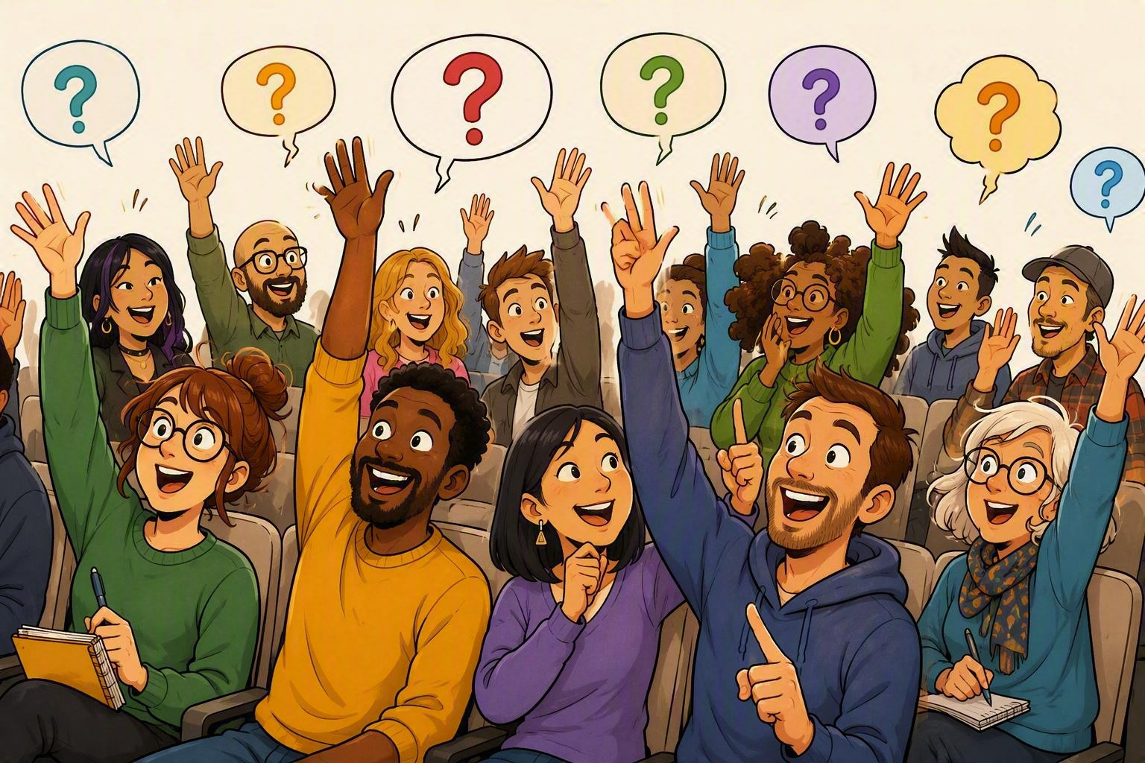
Lad os tage en dialog
Hvad tænker du?
Hvad undrer dig?
Hvad kan du genkende fra din egen hverdag?
Hvad tager du med hjem?
Alle spørgsmål er velkomne – og alt bliver mellem os
Dansk Metal

Slide 17
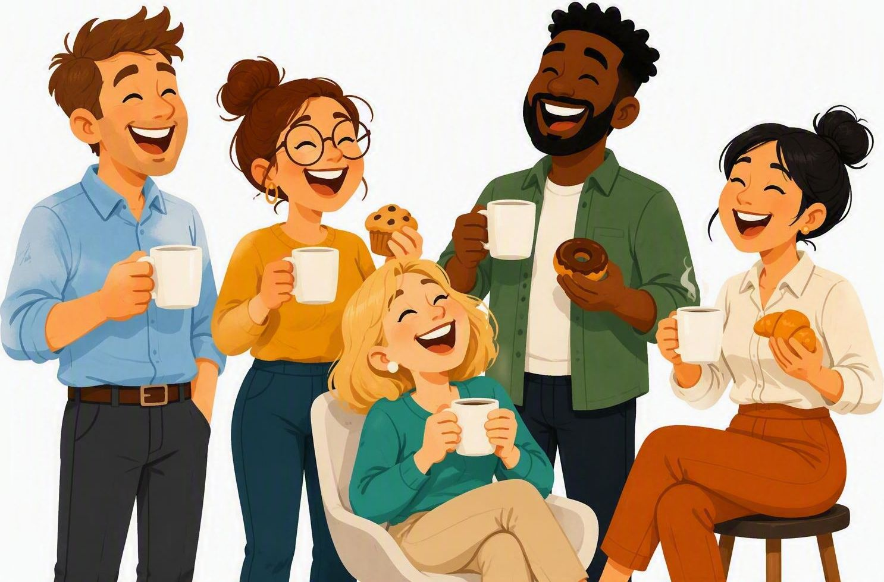
Pause
Kl. 19.30 - 19.45
Dansk Metal

